Slide 1
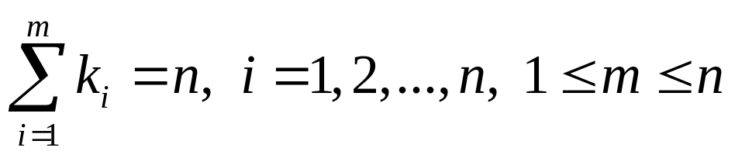
Тема. Вычисление собственных чисел и собственных векторов
Постановка задачи:
Ax_{i} = λ_{i}x_{i}
Квадратная матрица n×n имеет m различных собственных чисел λ_{i} и соответствующих им собственных векторов x_{i} кратности k_{i},

Slide 2
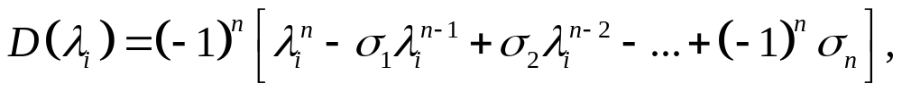
Вычисление собственных чисел и векторов
Идея:
Ax_{i} – λ_{i}x_{i} = 0
(A– λ_{i}E)x_{i} = 0
⇒ det(A– λ_{i}E) = 0
или
где σ_{i} – сумма всех диагональных миноров порядка i.

Slide 3
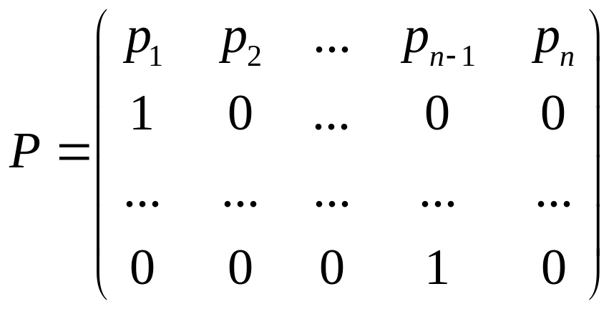
Вычисление собственных чисел методом Данилевского
Матрица Фробениуса:
Тогда D(λ_{i}) = det(P – λ_{i}E) = (–1)^{n}[λ_{i}^{n} – p₁λ_{i}^{n–1} – p₂λ_{i}^{n–2} – … – p_{n}]

Slide 4
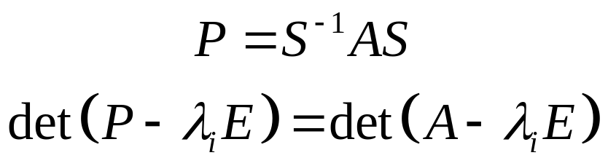
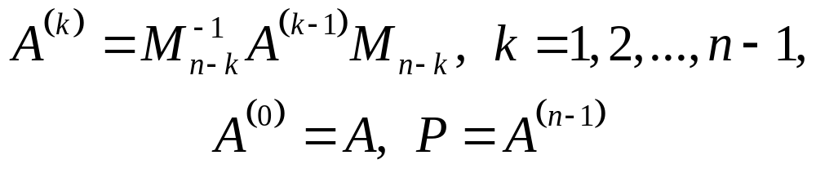
Вычисление собственных чисел методом Данилевского
Преобразование подобия:

Slide 5
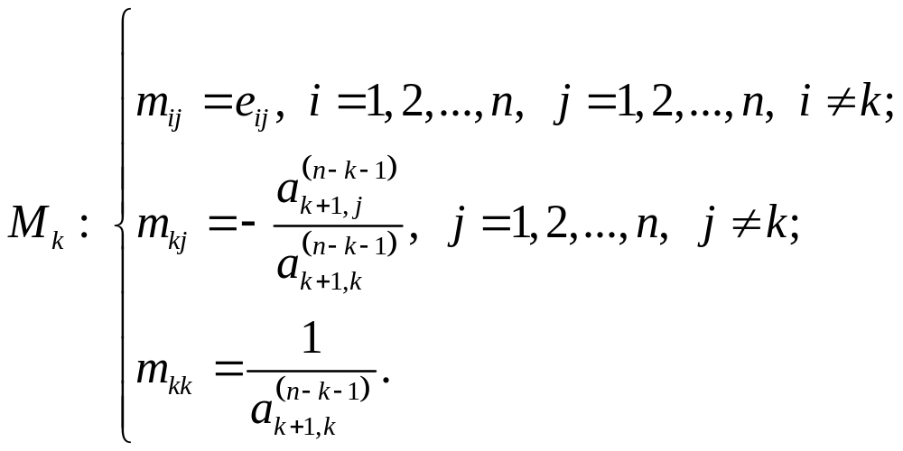
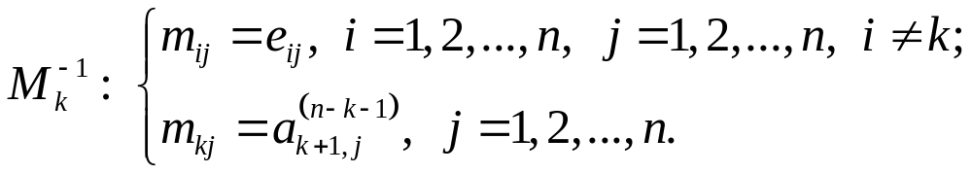
Вычисление собственных чисел методом Данилевского

Slide 6
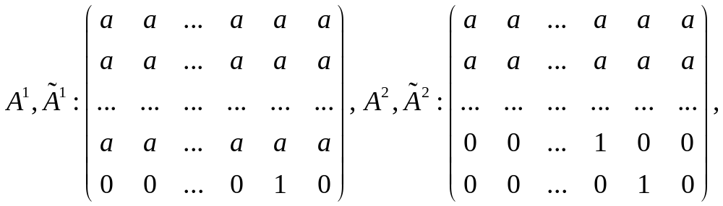
Вычисление собственных чисел методом Данилевского

Slide 7
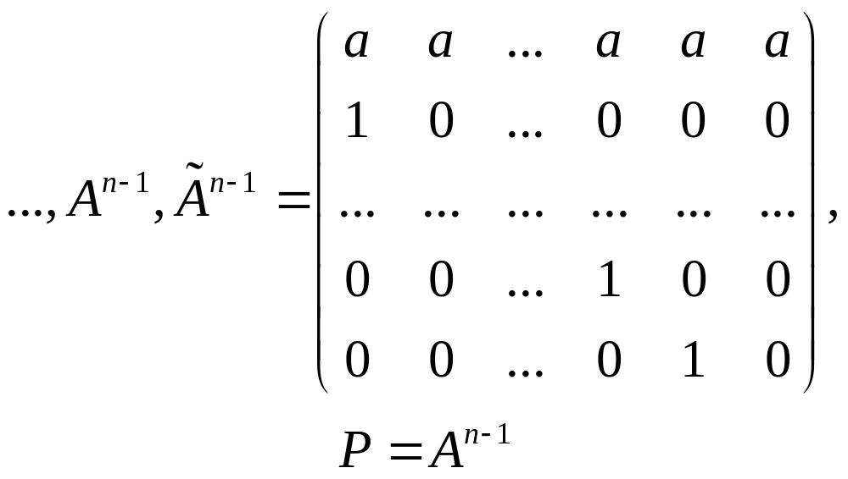
Вычисление собственных чисел методом Данилевского

Slide 8
Вычисление собственных векторов
Имеем СЛАУ:
(A– λ_{i}E)x_{i} = 0,
det(A– λ_{i}E) = 0
Вариант Данилевского:
(P– λ_{i}E)y_{i} = 0,
x_{i} = Sy_{i}, i = 1, 2, …, n
Здесь y_{i} – собственный вектор матрицы P, x_{i} – собственный вектор матрицы A.

Slide 9
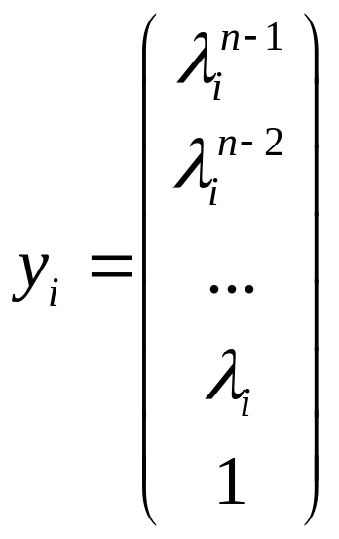
Вычисление собственных векторов
Собственный вектор матрицы P:

Slide 10
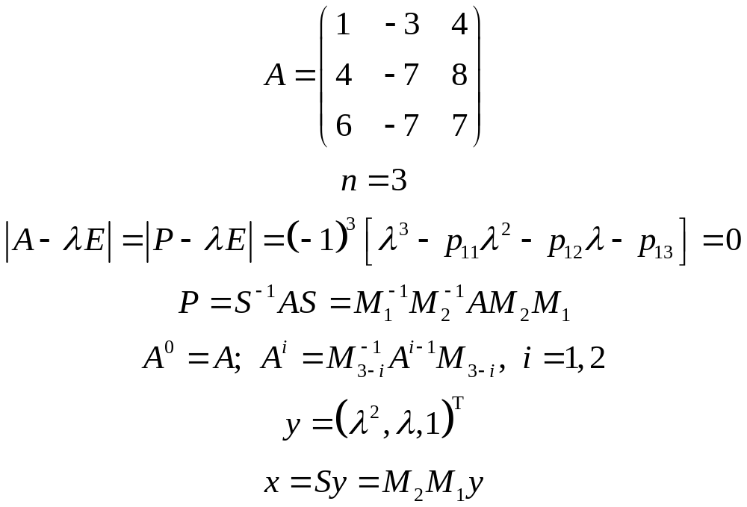
Пример

Slide 11
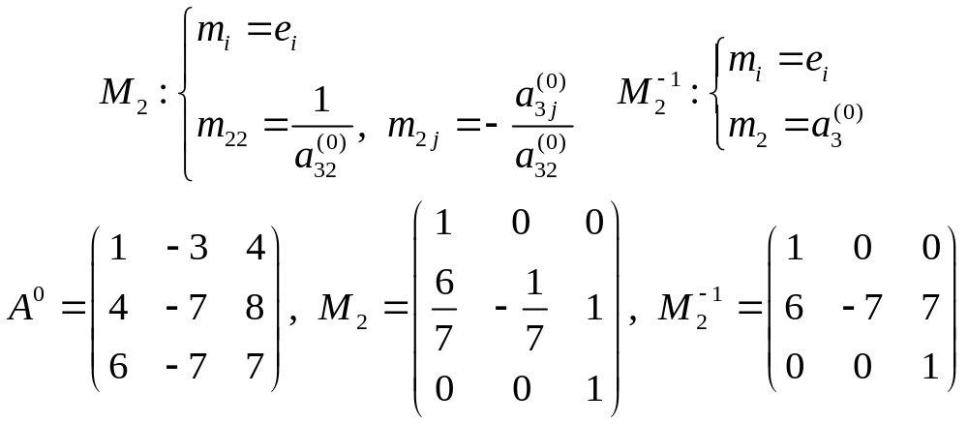
Пример

Slide 12
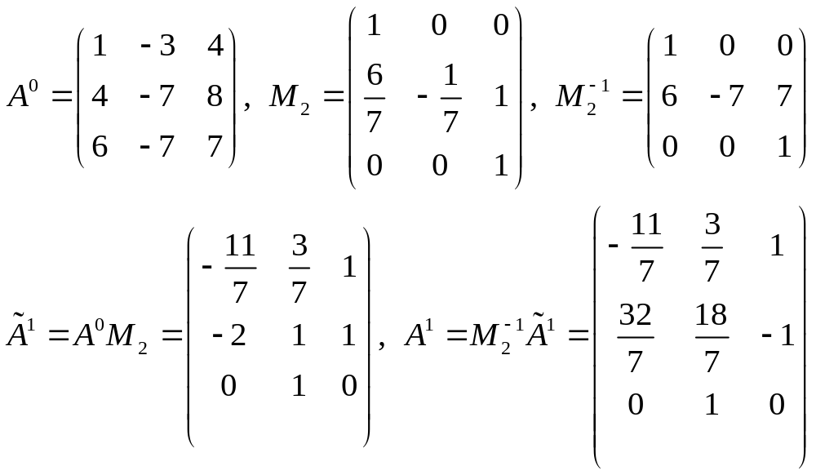
Пример

Slide 13
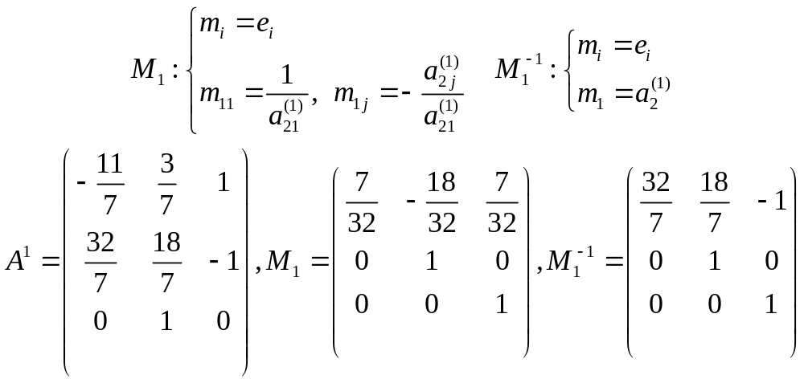
Пример

Slide 14
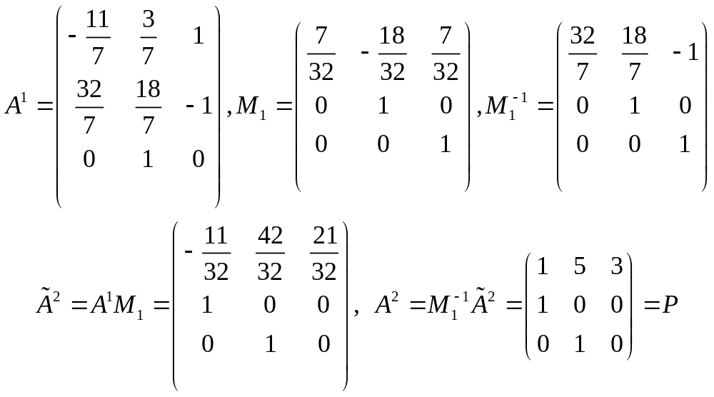
Пример

Slide 15
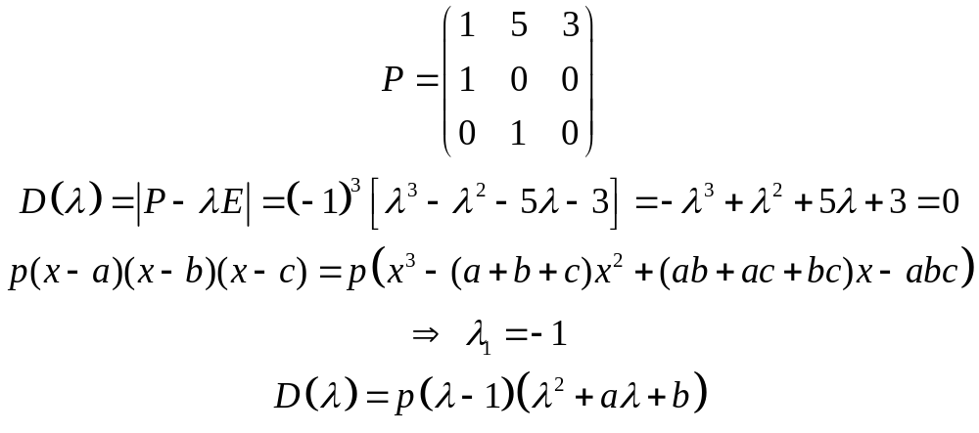
Пример

Slide 16
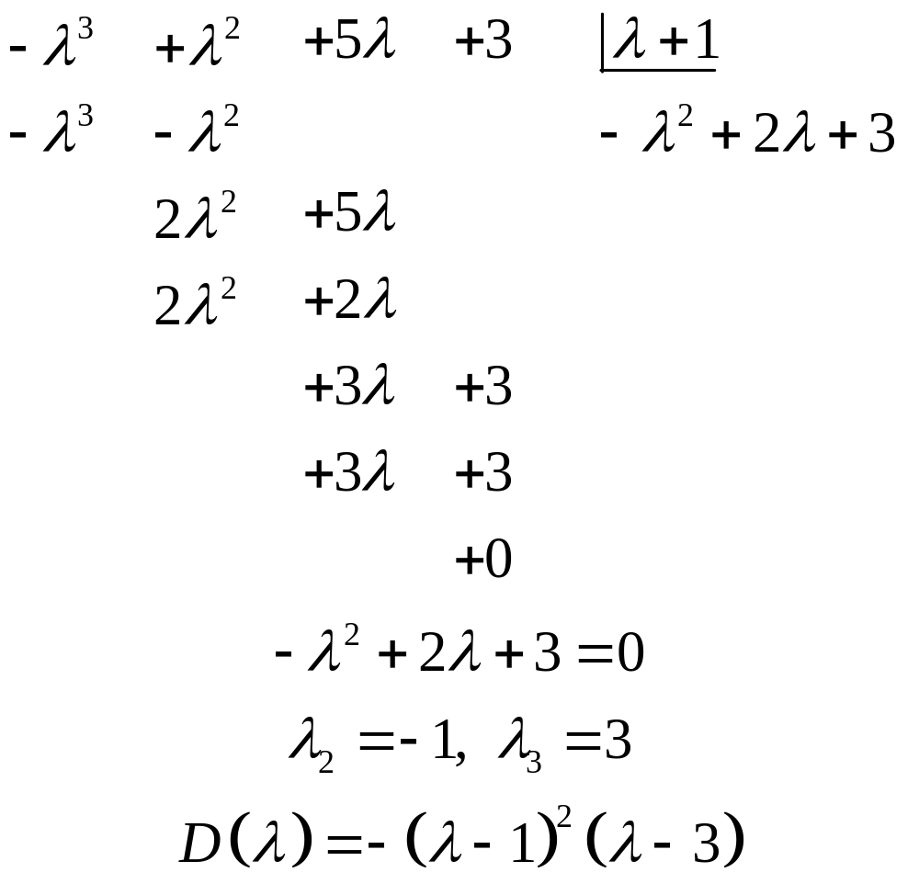
Пример

Slide 17
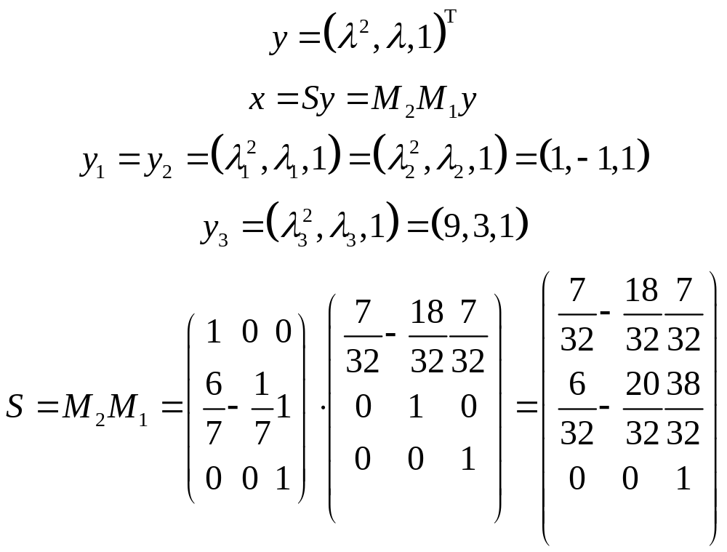
Пример

Slide 18
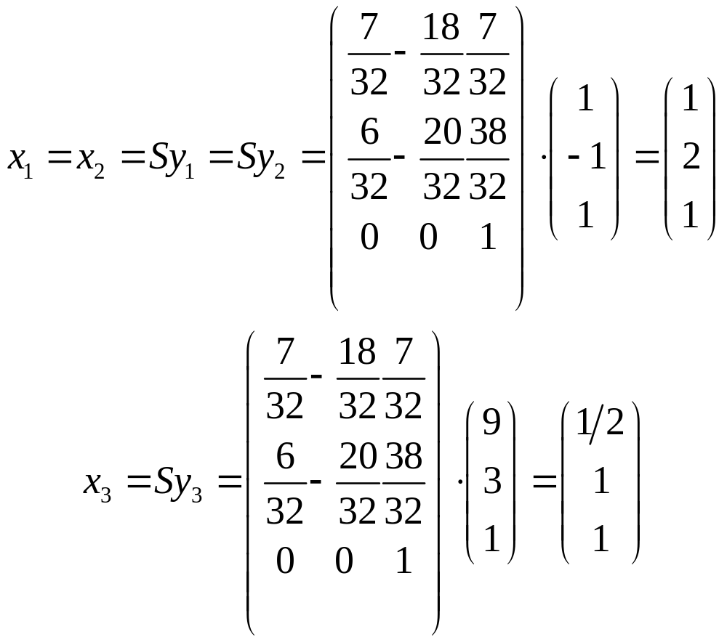
Пример

